Slide 1



同济大学软件工程
实验教学管理系统
小组成员：2051840梁厚，2052528杨淇深
指导老师：黄杰
报告人：梁厚，杨淇深
汇报人：梁厚，杨淇深
专 业：软件工程

Slide 2
目 录 CONTENTS
1
项目介绍
Introduction
2
项目SRS需求分析
Requirements
3
项目SDS设计分析
Architectural Design
4
项目当前成果演示
Achievements and applications
5
总结与展望
Summary and outlook

Slide 3
Part 01
项目介绍
Introduction

Slide 4
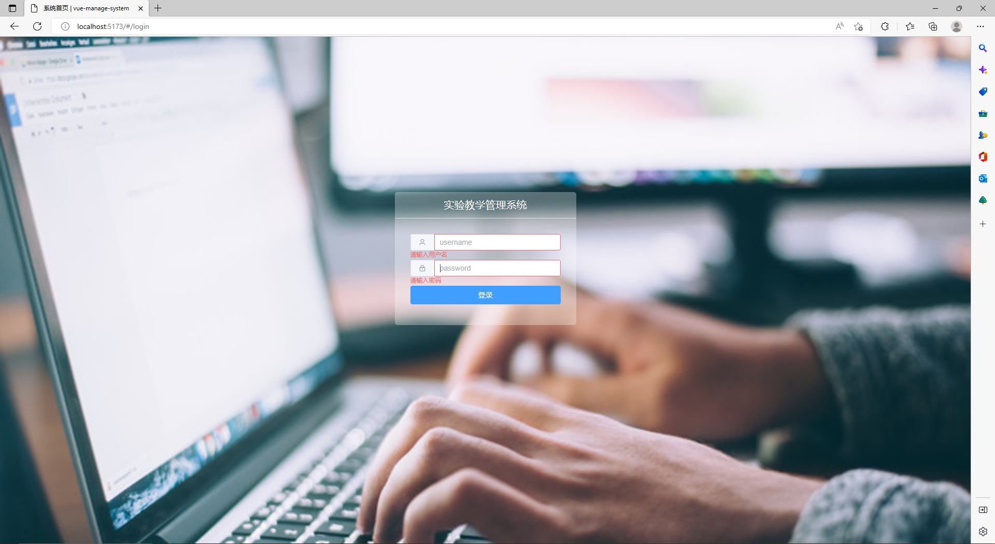
项目介绍 Introduction
项目的目标是创建一个实验教学管理系统，为参与实验课教学的教师、学生提供一个实验信息管理、实验报告上传和作业批改的平台。
相较于传统的封闭式的实验教学管理系统（由某个特定的学校、学院独立使用），我们希望开发一个开放的实验教学管理平台。即，向所有有实验管理需求的用户提供一个在线的、快速上手的信息管理平台，使得有实验教学管理需求的用户不需要重复开发独立的平台，而是登录在线的网站直接使用。
我们面向的客户主要是有实验教学管理需求的用户。用户在一个学校系统中的角色有：
管理员
教师（包括教师和责任教师）
学生（包括普通学生和助教）
Notes:
记得换图片

Slide 5
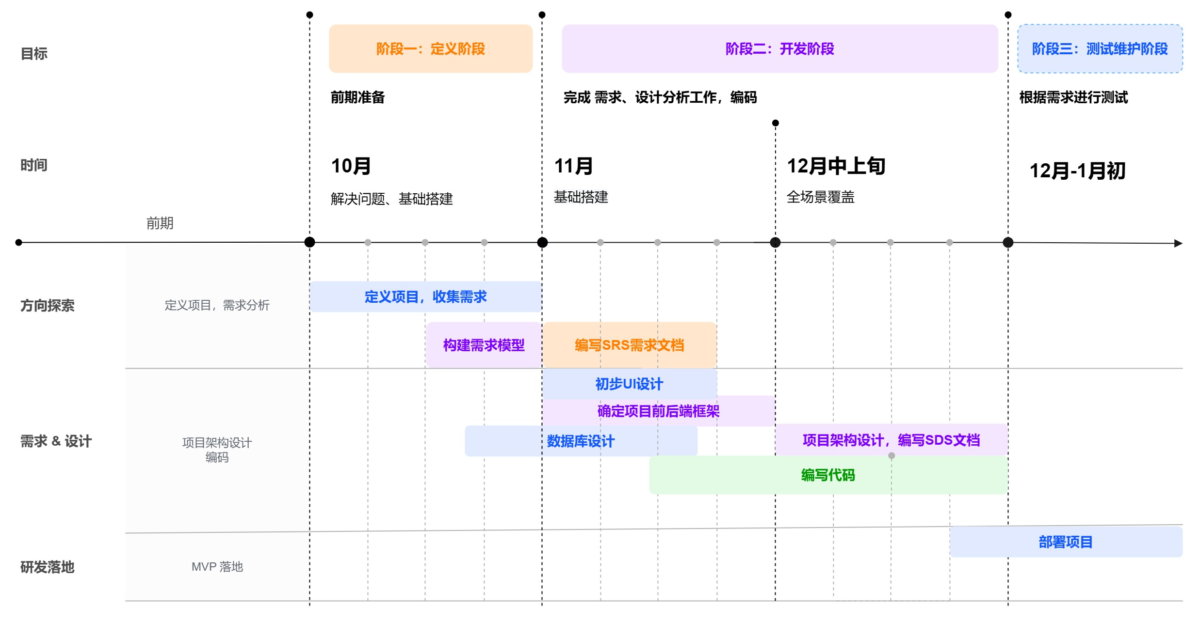
项目介绍 Introduction——项目进度

Slide 6
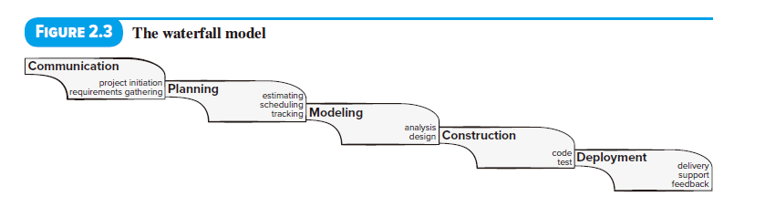
项目介绍 Introduction——项目开发
我们总体上是按照瀑布模型进行软件开发的。
考虑到瀑布模型的适用范围：
1.用户的需求非常清楚全面，且在开发过程中没有或很少变化；
2.开发人员对软件的应用领域很熟悉；
3.用户的使用环境非常稳定；
4.开发工作对用户参与的要求很低。
结合我们的项目的情况：
与大型的项目相比体量较小，需求比较明确；
虽然软件是面向用户的，但是由于条件限制，我们的项目并没有“真正的”用户可以进行沟通。所以可以认为项目开发工作对用户要求较低；
需求确定以后，在开发过程中变化较小。
Notes:
因为实验教学管理系统是一个相对传统的后台管理系统，我们认为它要是实现的功能主要还是从课程→实验→报告三个板块的管理，在这个核心的功能上，其他的需求其实并没有那么重要。

Slide 7


项目介绍 Introduction——人员分配
我们小组团队一共有2人，在分配工作方面：
设计相关工作：需求分析、前后端框架确定、UI设计、数据库设计等设计阶段，我们先是各自了解情况，分别参考了别人的设计，由其中一个人给出基本的方案，线下面对面开会对方案进行细化；
每周例会：我们每周在固定时间都有一个例会，例会目的：确定每周的项目进度，保证项目有序推进；针对项目设计和开发出现的若干问题，讨论解决；以及大致安排下一周的工作内容；
具体工作分工：在撰写文档和编码阶段，我们在已经确定了框架的基础上，分工完成。每个人对自己分配到的工作负有直接责任。
梁厚完成的主要工作：
UI设计
数据库的搭建
后端项目API的开发
SRS需求文档的编写
SDS设计文档的编写
杨淇深完成的主要工作：
数据库设计
数据库环境的搭建
前端页面的开发
SRS需求文档的编写
SDS文档的编写
Notes:
比如UI设计是我先选择了一个基本的页面风格，通过图片的形式展示出来，我们线下开会商量了具体的布局，最后形成我们初步的UI设计；然后像数据库的设计是杨淇深同学先画出最早版本的ER图，然后也是我们两个开会细化ER图的细节，最后得出最初的数据库设计。所以我们合作的模式是先有方案，再开会商量细节，对原始方案进行一步步的迭代。
例如，在编写代码的部分，杨淇深同学主要负责前端（也就是网站向用户展示的页面部分）；

Slide 8
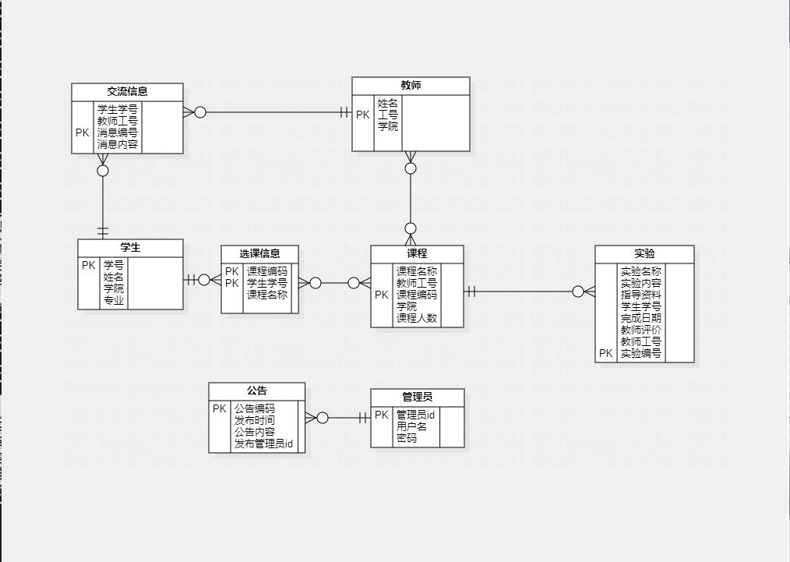
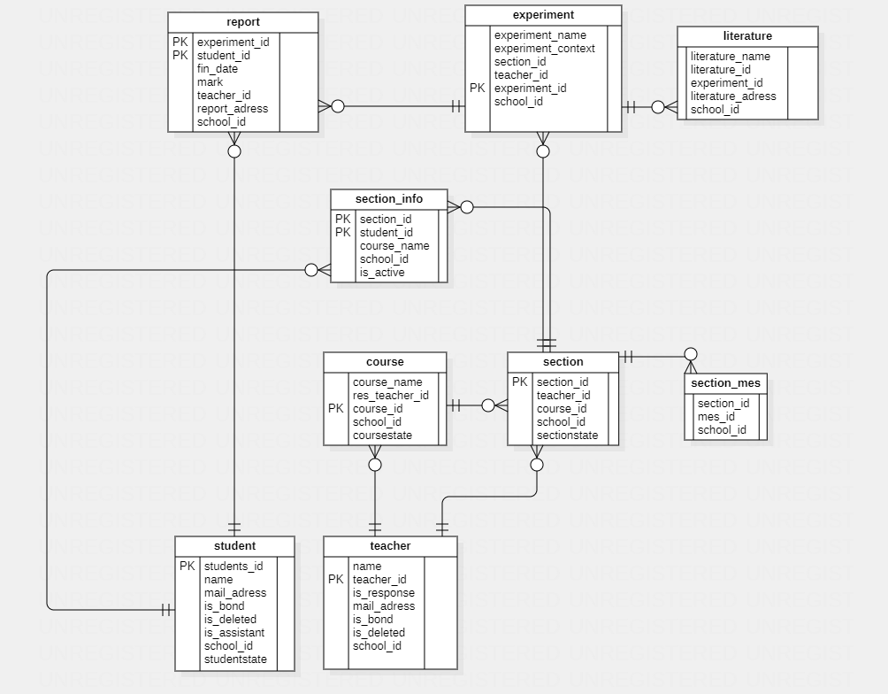
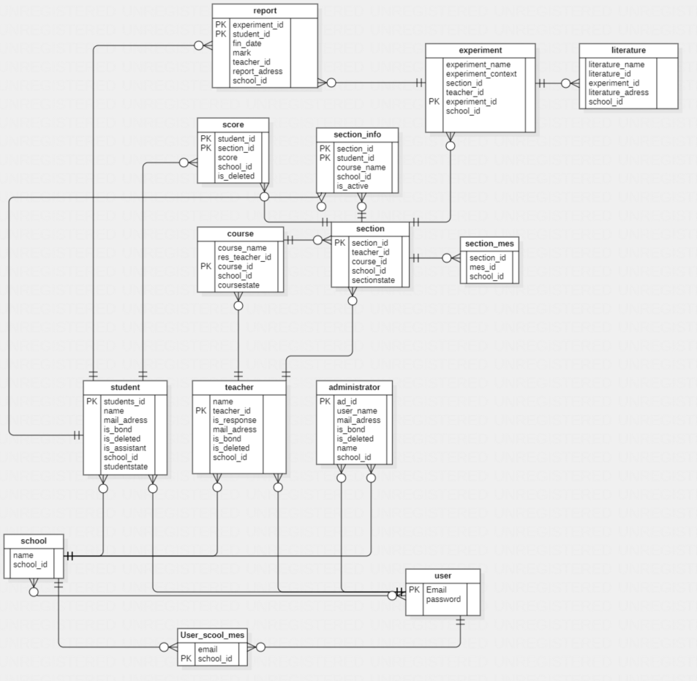
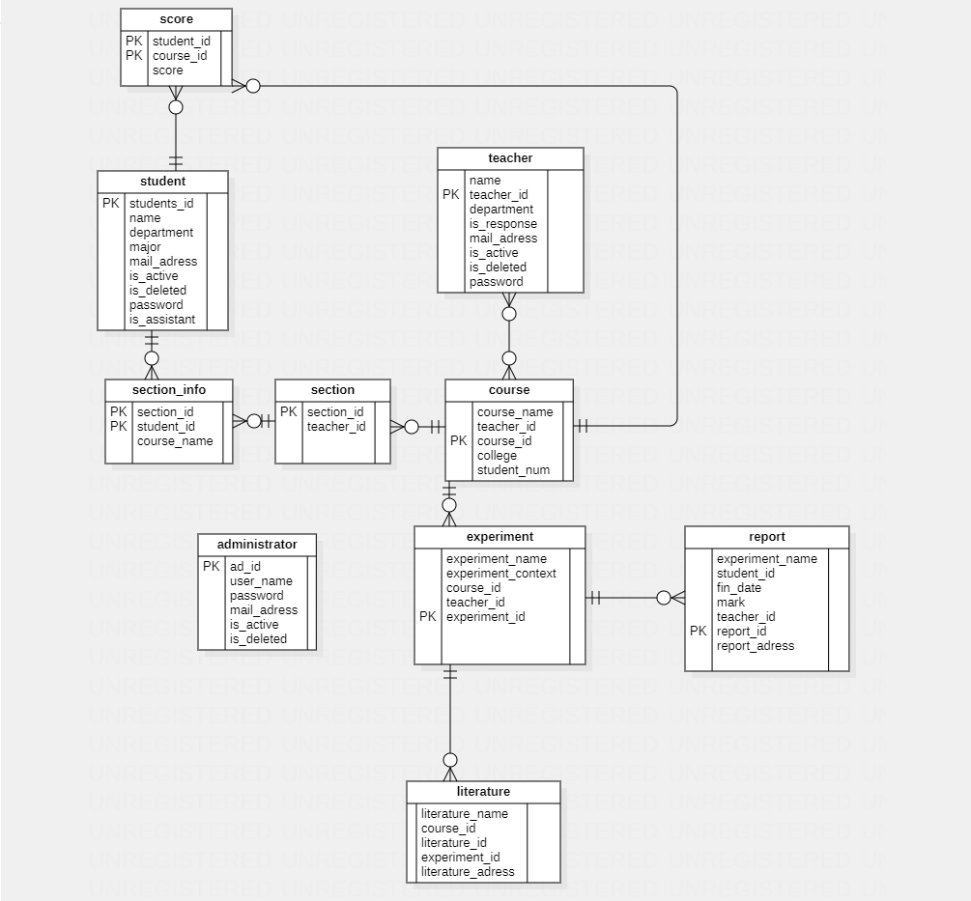
Notes:
数据库设计迭代过程

Slide 9
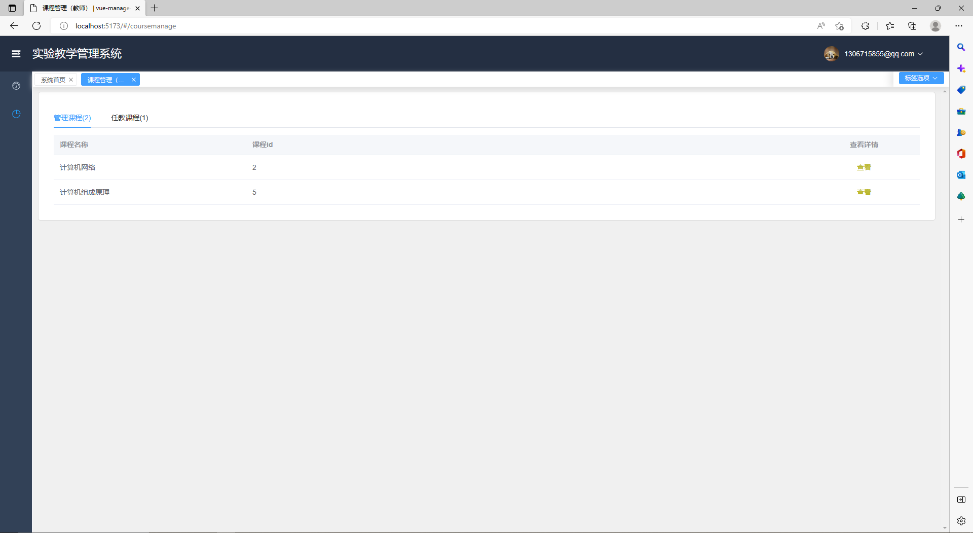

Slide 10
Part 02
SRS需求分析Requirements

Slide 11
SRS需求分析Requirements——HOW
Present Sodales
Awali pekerjaan dengan rasa kepercayaan diri selalu ucapkan kata yang baik
Present Sodales
Awali pekerjaan dengan rasa kepercayaan diri selalu ucapkan kata yang baik
课程需求说明文档
结合课程发布在canvas上的需求文档，与教师进行简单的交流。
将自己代入使用者角色
结合自己的使用相关软件的经历，带入使用者的角色的角度，进行需求分析。
类似项目参考
此外，我们还参考了网上一些相关的项目，包括B站上类似的实验教学管理系统和其他后台管理系统。
Notes:
由于我们的项目没有确定的具体的用户，所以很难说像教材里说的一样去找实际的用户进行沟通，确定需求。我们也考虑过发放问卷，但是最后还是觉得问卷能够起到的作用比较小：首先，问卷的发布我们只能通过自己的朋友圈发布，通过朋友圈发布的问卷覆盖的人群非常有限，并且可能混入一些并不是真正需要使用这个系统的人填写问卷，会对问卷结果产生一些干扰；其次，问卷的内容也非常有限，通过简单的几个问题其实也很难真正搞清楚全面详细的需求。所以，我们需求分析的参考一个是老师您发布在canvas上描述需求的文档，并且当时在确定需求的时候与您进行了简单的沟通，以及结合我们自己个人的经历，带入到使用者的角色进行分析。同时，我们还参考了网上一些相关的项目，最后得出了我们需求的模型，以用例的方式呈现。这个是我们如何做需求分析的一个过程。

Slide 12
SRS需求分析Requirements——WHAT
开放平台
开放平台指的是我们开发的项目比起传统的后台管理项目，是由多个学校使用，并且是“注册即用”。这个概念有点像我们使用过的“智慧树”平台，它是像多个学校提供一种信息管理的服务。
“少即是多”
“少即是多”指的是我们追求实现实验教学管理系统的核心功能，例如，对课程→实验→报告的管理。这样做法的好处是：降低开发成本；同时，我们认为软件比起“广而不精”：将很多功能放在一个软件里实现，“专门化”似乎对用户更加友好。即，让专门的软件实现专门的功能。既然实验教学管理系统所要完成的目标是实验信息的管理，那么仅仅实现了核心目标的平台反而更加简洁和用户友好。
Applications
用户与角色的一对多关系
因为我们的平台是开放的，所以这就出现了一个用户多个角色的问题（因为不能保证同一个用户只属于一个注册的学校）。我们的解决方案是，用户在网站上的账户是唯一的，这个账户需要和学校系统中的账户进行绑定（具体实现将在后面进一步说明）。
Notes:
由于项目基本的定位已经在开头介绍过了，所以在这里就不重复讲解，下面说明一下我们项目需求分析的几个要点。
开放平台：开放平台指的是我们开发的项目比起传统的后台管理项目，是由多个学校使用，并且是“注册即用”。这个概念有点像我们使用过的“智慧树”平台，它是像多个学校提供一种信息管理的服务。具体的实用场景例如：对于一个没有自己的实验教学管理系统的学校，但是有实验教学管理的需求，我们的平台就为其提供了一个成本极低的解决方案：也就是说，这个学校不需要花钱去创立一个新的管理系统，而是直接使用我们开发的基于浏览器的平台。

Slide 13
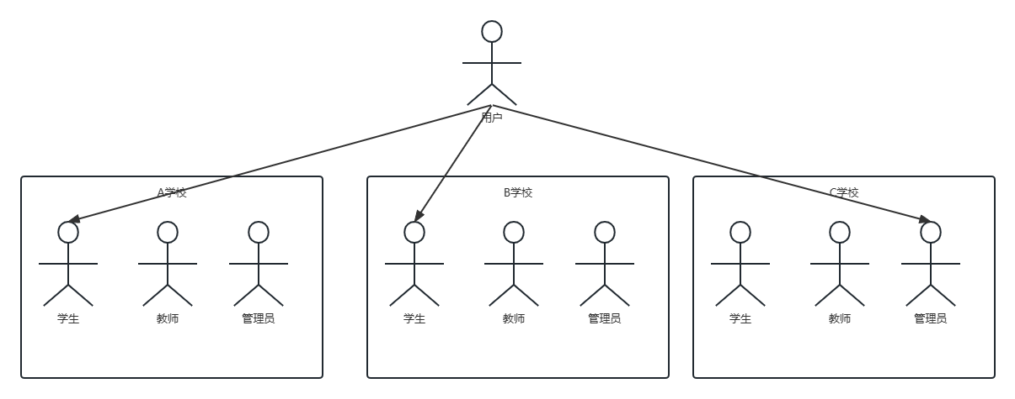
SRS需求分析Requirements——WHAT

Slide 14
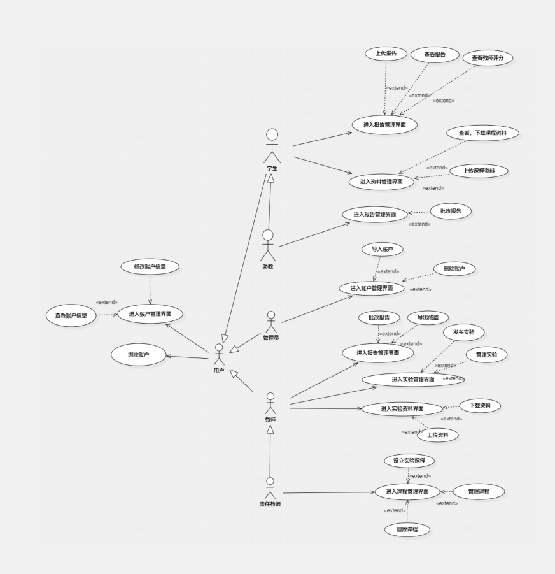
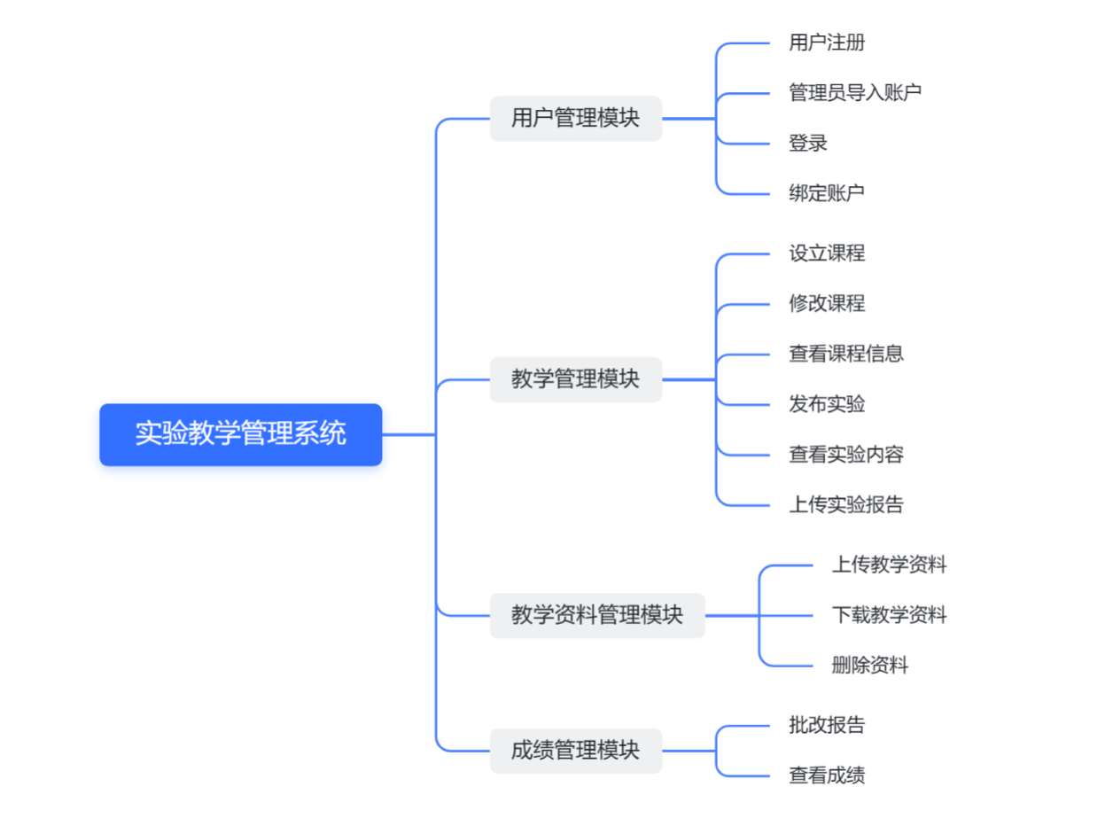
SRS需求分析Requirements——WHAT

Slide 15
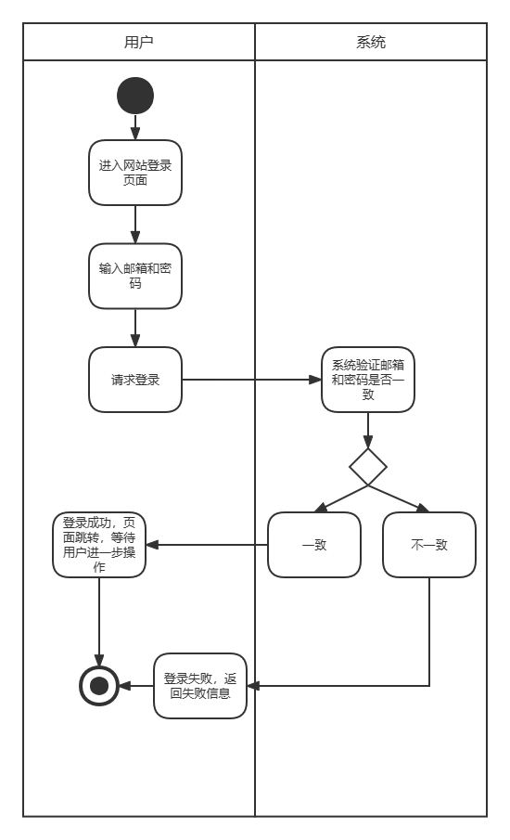
SRS需求分析Requirements
登录用例
我们的项目以用例为单位逐一对系统的功能进行描述。我们首先给出用例规约，用自然语言的形式刻画用户在系统中的操作，同时给出活动图，进一步描述用例。这里以登录这一操作为例子说明。
名称 | 登录
编号 | UC04
简述 | 用户输入账户和密码进行登录
执行者 | 所有用户
触发器 | 用户请求登录
前置条件 | 用户打开系统网页，进入登陆界面
基本事件流 | 1.用户进入登陆界面。 2.用户填写账号和密码； 3.用户申请登陆，系统返回登陆状态： 3.1. 验证通过，系统返回用户的上一个界面（若有）或首页； 3.2. 验证不通过，系统提示原因。 4.用户根据结果继续浏览系统或是进入找回密码流程。
扩展事件流 | 1.用户退出了系统； 2.用户忘记密码，进入找回密码流程； 3.用户中途点击取消登录，则停止流程。
后置条件 | 无

Slide 16
SRS需求分析Requirements——非功能性需求
观感需求
易用性和人性化需求
系统在使用的过程当中，应该提供一个整洁而逻辑清晰的界面。有清楚的功能划分。使得用户能够快速的找到自己想要的功能。
我们在开发过程中遵循”少即是多“的原则，即，实现传统实验教学管理系统中的核心功能，对系统实现的功能进行一定程度上的“精简”，方便用户“快速上手，快速使用”。
可维护性需求
系统需要资料完备，即对于各个阶段的文档成果以及设计内容进行保存。代码要方便后续进行的维护。最基本的要求是代码拥有完备的注释，遵循规范，易于阅读。

Slide 17
Part 03
SDS设计分析
Architectural Design

Slide 18
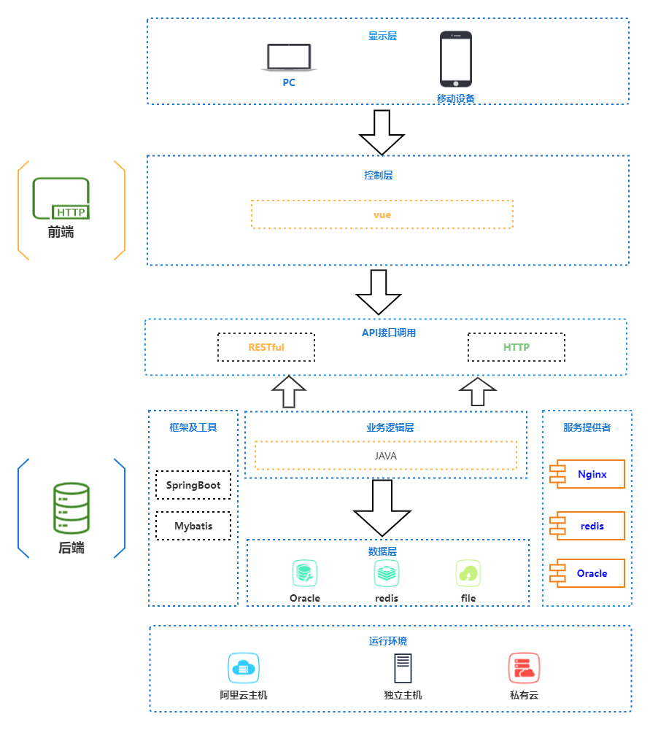
SDS设计分析 Architectural Design
前后端框架以及技术栈
项目采用前后端分离的方法搭建，即将一个单体应用拆分成两个独立的应用。前端项目使用vue框架，后端项目使用springboot框架。前后端通过Axios请求，RESTful风格API和HTTP协议进行通信。
后端在springboot框架中加入了Mybatis框架（数据持久层框架）与数据库进行交互。
使用oracle作为数据库存储数据。
数据库与前后端项目部署在阿里云ECS云服务器，利用阿里云OSS对象存储服务存放图片。

Slide 19
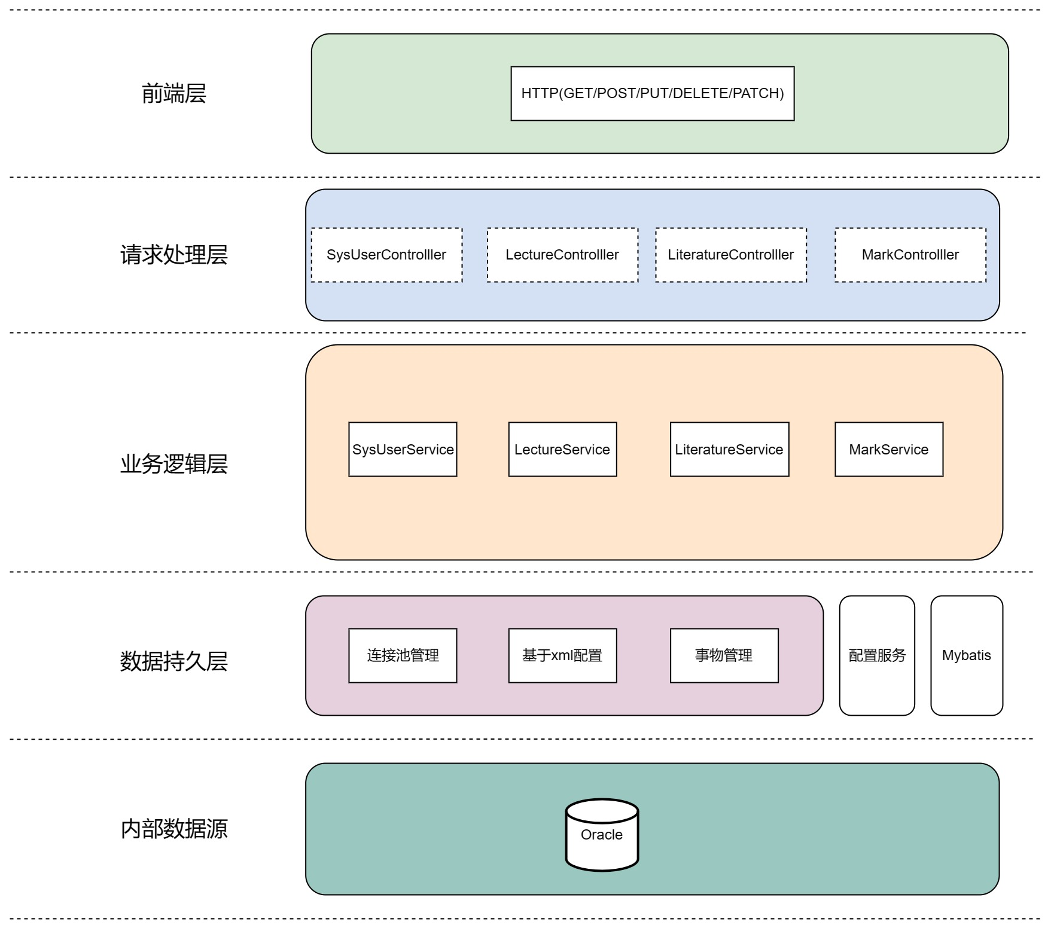
SDS设计分析 Architectural Design
代码分层设计
项目代码采用分层的思想，在传统MVC架构的基础上将代码分成5层，分别是：前端层，请求处理层，业务逻辑层，数据持久层和内部数据源层。各层代码主要功能介绍如下：
前端层：主要位于前端Vue项目，其的内容涵盖了从系统外发起的一切请求，还包括定时任务的触发配置，以及系统的监控和检测程序。
请求处理层：封装RESTful API的HTTP接口（暴露给前端调用的各种类型的API）。
业务逻辑层：与数据持久层交互，包括对多个数据源的操作进行聚合，并且提供组合复用的能力。
数据持久层：承载了数据存储和访问的能力。包括通过DAO访问数据库的能力和通过DAP访问外部数据接口的能力。
内部数据源层：每个类对应数据库中的一张表。

Slide 20
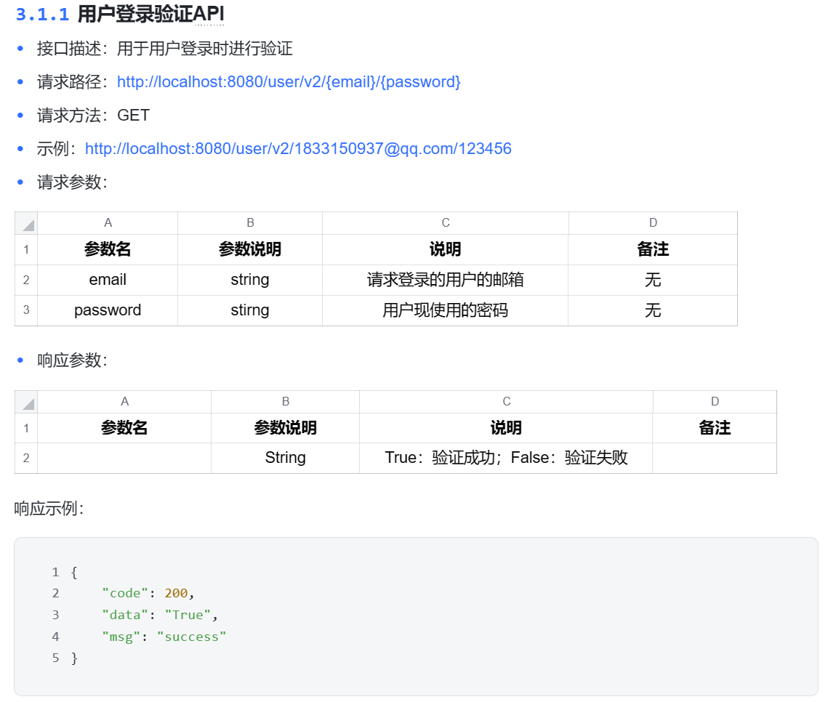
SDS设计分析Architectural Design——API设计
我们项目采用RESTful风格的接口。RESTFUL是一种网络应用程序的设计风格和开发方式，基于HTTP，可以使用 XML 格式定义或 JSON 格式定义。最常用的数据格式是JSON。由于JSON能直接被JavaScript读取，所以，使用JSON格式的REST风格的API具有简单、易读、易用的特点。REST 是面向资源的，每个资源都有一个唯一的资源定位符（URI）。每个URI代表一种资源（resource）。
在编码过程中，我们使用API文档进行前后端交流，通过规范我们的接口。用户登录验证的API如右图所示：

Slide 21
SDS设计分析 Architectural Design
总体ER图

Slide 22
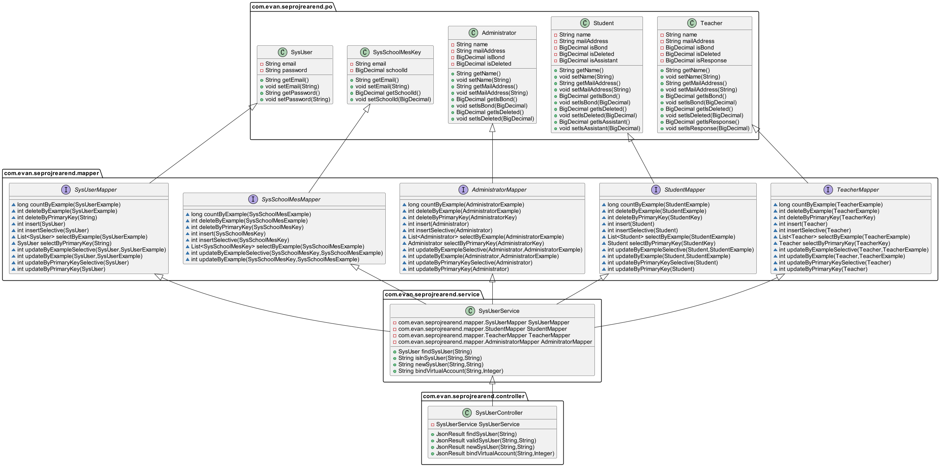
SDS设计分析 Architectural Design
用户管理模块类图

Slide 23
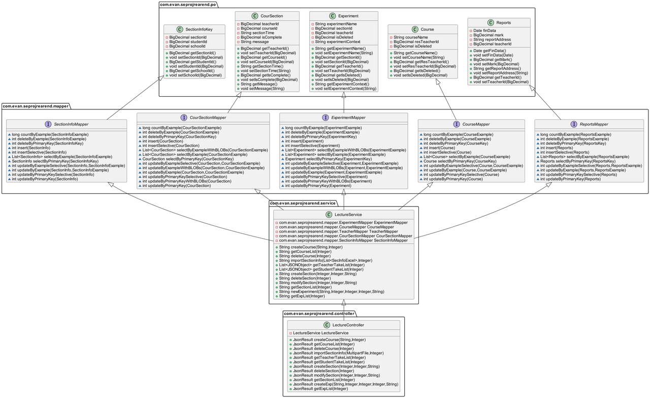
SDS设计分析 Architectural Design
教学管理模块类图

Slide 24
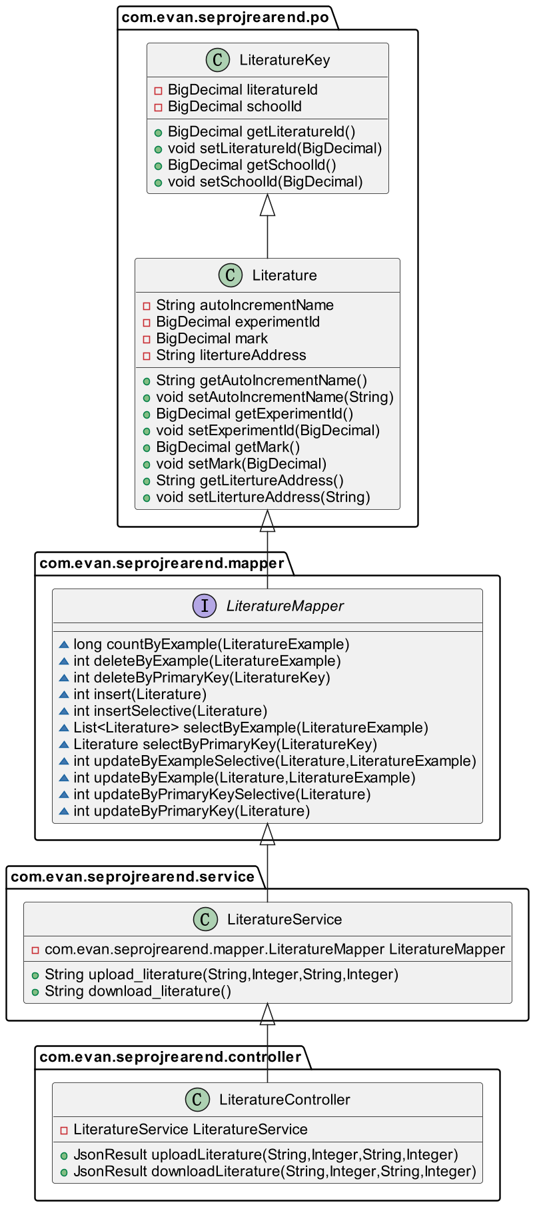
SDS设计分析 Architectural Design
教学资料管理模块类图

Slide 25
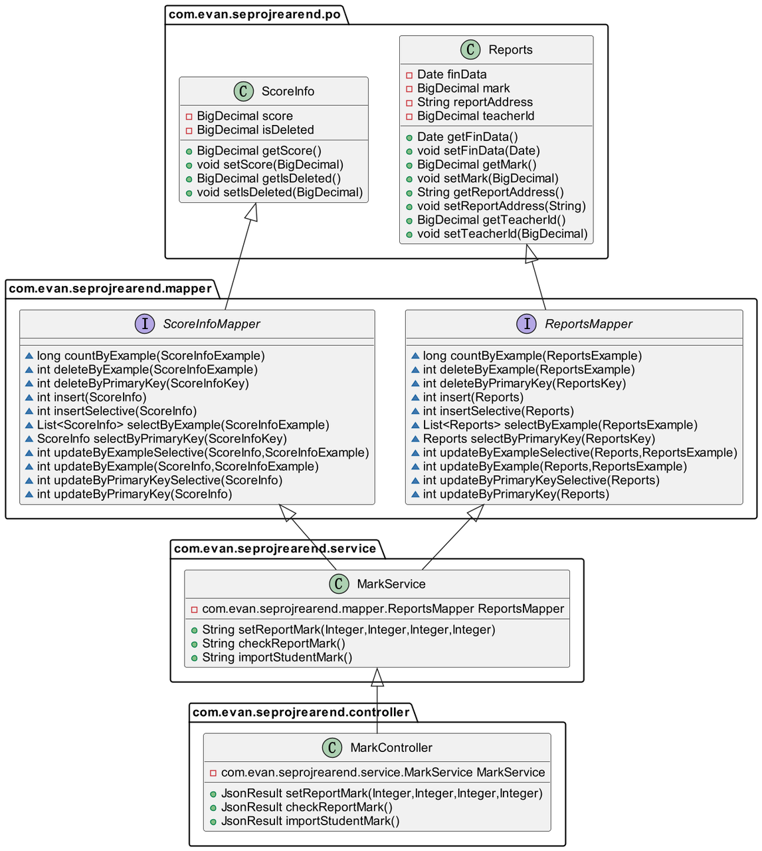
SDS设计分析 Architectural Design
成绩管理模块类图

Slide 26
Part 04
当前成果演示
Achievements and applications

Slide 27
Part 05
总结与展望
Summary and outlook

Slide 28
THINKS!
感谢导师
指导老师：黄杰
答辩人：梁厚，杨淇深

